Slide 1
Взаимодействие уполномоченных представителей ГЭК с работниками ППЭ ГВЭ
(для уполномоченных представителей ГЭК)
Тихоновская Светлана Николаевна,
начальник отдела ГИА Регионального центра оценки качества образования Орловской области

Slide 2
Действия уполномоченного представителя ГЭК до 9.00 часов
Прибытие в ППЭ и передача ЭМ руководителю ППЭ в штабе ППЭ в зоне видимости камер видеонаблюдения
Не позднее 8.00
Контроль за размещением ЭМ в сейфе в штабе ППЭ, находящемся в зоне видимости камер видеонаблюдения
Не позднее 8.00
Контроль распечатки форм ППЭ, назначение ответственных организаторов руководителем ППЭ
8.00 – 8.15
Присутствие при проведении руководителем ППЭ инструктажа с организаторами ППЭ
8.15
Инструктаж медицинского работника, проверка готовности медицинской комнаты (наличие у медработника паспорта)
8.30
Контроль за началом видеонаблюдения в аудиториях ППЭ
9.00
Контроль готовности всех помещений ППЭ к экзамену (соответствие времени на часах и средствах видеонаблюдения в штабе и аудиториях ППЭ)
8.00 – 9.00

Slide 3
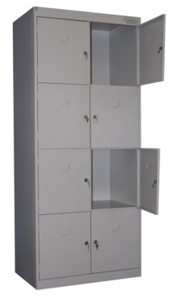
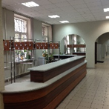
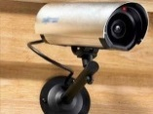
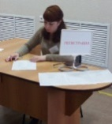
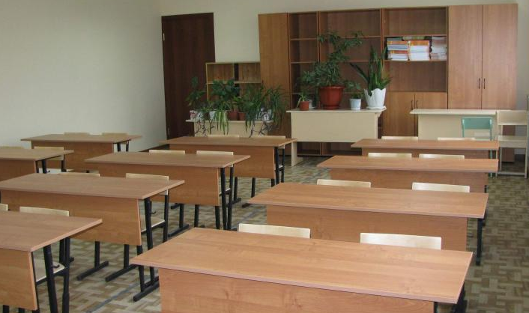
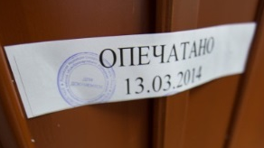
Контроль готовности ППЭ к экзамену
Пункт охраны правопорядка
Помещение для руководителя ППЭ
(штаб ППЭ)
Аудитории для участников ГВЭ
В Х О Д
В П П Э
Специально выделенное место для личных вещей участников
В
Х
О
Д
Помещение для сопровождающих участников ГВЭ
Помещение для общественных наблюдателей, представителей СМИ и иных лиц, имеющих право присутствовать в ППЭ в день экзамена
Помещение для медицинских
работников
Рабочие места для организаторов вне аудитории
Аудитории, не задействованные для проведения ГВЭ, запираются и опечатываются

Slide 4
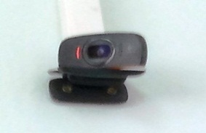
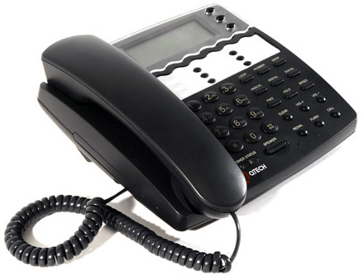
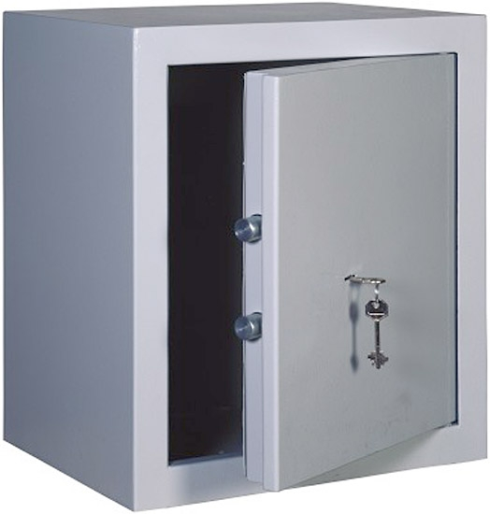
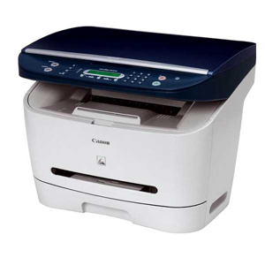
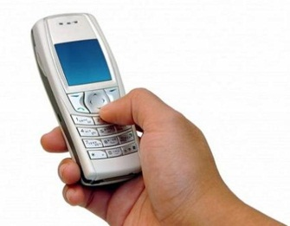
Помещение для руководителя ППЭ (штаб ППЭ)
О Б О Р У Д У Е Т С Я
Офлайн видеонаблюдением
телефонной связью
Компьютером и принтером
для распечатки необходимого количества форм ППЭ
часами
сейфом
Руководители ППЭ, уполномоченные представители ГЭК, общественные наблюдатели, руководители ОО, на базе которой расположен ППЭ, сотрудники полиции, представители СМИ, должностные лица управления контроля и надзора пользуются мобильным телефоном только в штабе ППЭ и только по служебной необходимости

Slide 5
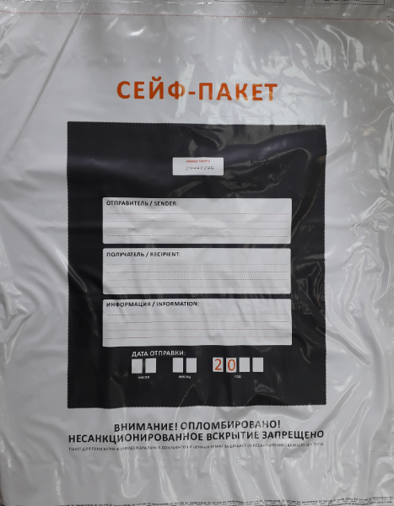
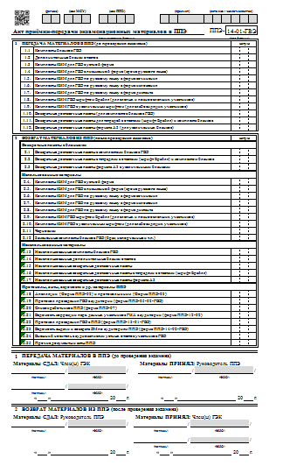
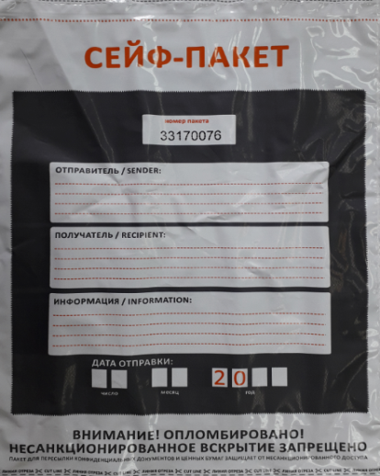
Передача ЭМ уполномоченным представителем ГЭК руководителю ППЭ
Форма ППЭ-14-01-ГВЭ «Акт приёмки-передачи экзаменационных материалов в ППЭ»
Большой сейф-пакет
Стандартный сейф-пакет
ИЛИ
Автоматизированное распределение участников и работников ППЭ (формы ППЭ):
в пакете руководителя ППЭ или по VipNet «Деловая почта»

Slide 6
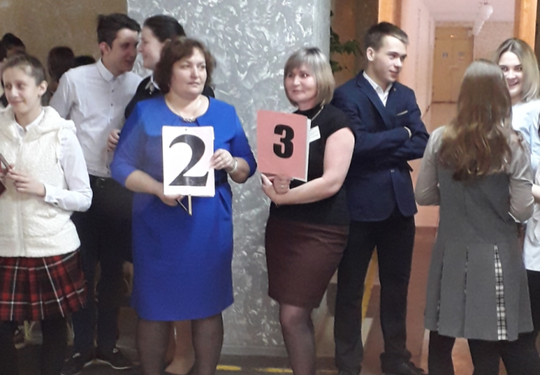
Организация входа участников в ППЭ
С 9:00 часов в день экзамена
Организатор вне аудитории (дежурный на входе):
указывает участникам на необходимость оставить личные вещи в специально выделенном до входа в ППЭ месте для личных вещей
проверяет документ, удостоверяющий личность участника, наличие его в списке распределения
В случае отсутствия у обучающегося документа, удостоверяющего личность,
личность участника ГВЭ ПИСЬМЕННО подтверждает сопровождающий в форме ППЭ-20 в присутствии уполномоченного представителя ГЭК
Уполномоченный представитель ГЭК осуществляет контроль за организацией входа участников в ППЭ
Организаторы из аудиторий сопровождают участников в аудитории в соответствии с автоматизированным распределением

Slide 7
Алгоритм действий в нестандартных ситуациях
Отсутствие в списках автоматизированного распределения участников ГИА
недопуск участника ГВЭ в ППЭ;
фиксация данного факта для дальнейшего принятия решения
Явка без документа, удостоверяющего личность, выпускника текущего года
составление сопровождающим акта об идентификации личности участника ГВЭ (форма ППЭ-20) в присутствии уполномоченного представителя ГЭК;
допуск участника на экзамен
Отказ от сдачи запрещённых средств, в том числе средств связи
недопуск участника ГВЭ в ППЭ;
составление уполномоченным представителем ГЭК акта о недопуске участника ГВЭ в ППЭ в 2-х экземплярах (с подписью участника ГВЭ)
Опоздание участника ГВЭ в ППЭ
допуск участника ГВЭ в ППЭ;
составление акта об опоздании участника ГВЭ в ППЭ в 2-х экземплярах (с подписью участника ГВЭ)

Slide 8
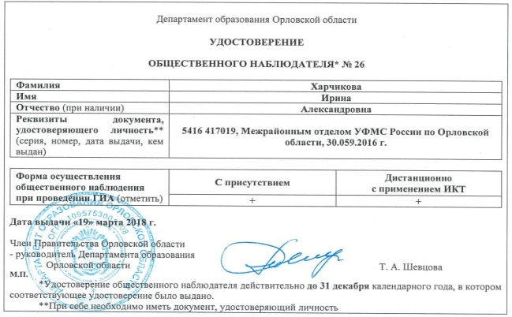
Взаимодействие с лицами, имеющими право находиться в ППЭ в день экзамена
Представителями СМИ
присутствуют в аудиториях только до момента вскрытия доставочного спецпакета с ИК
Общественными наблюдателями
имеют удостоверение об аккредитации;
могут свободно перемещаться по ППЭ (при этом в одной аудитории находится не более одного общественного наблюдателя);
фиксируют все нарушения во время проведения экзамена и доводят до сведения уполномоченного представителя ГЭК
Должностными лицами Рособрнадзора,
Департамента образования Орловской области
Руководителем ППЭ, техническими специалистами и организаторами ППЭ. Оказывают содействие в решении возникающих в процессе экзамена ситуаций

Slide 9
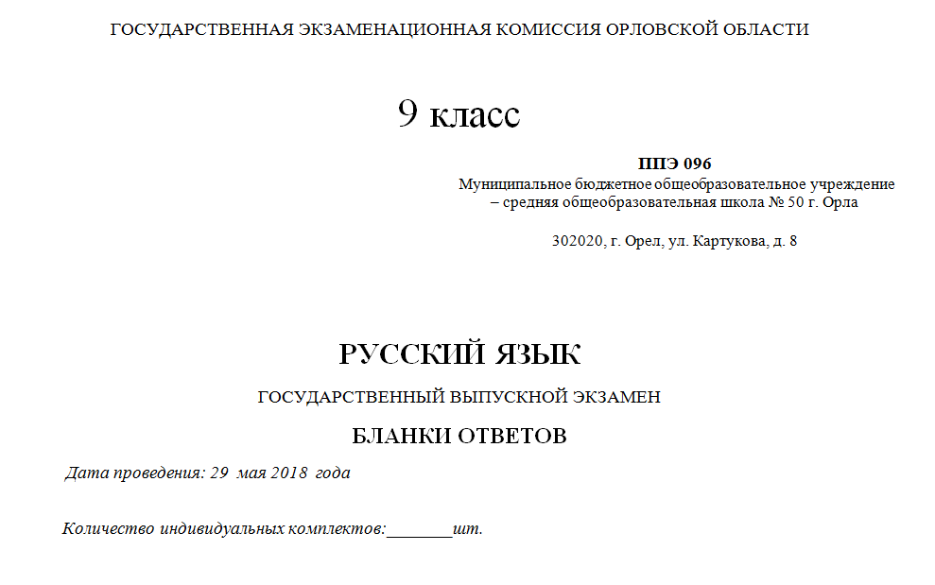
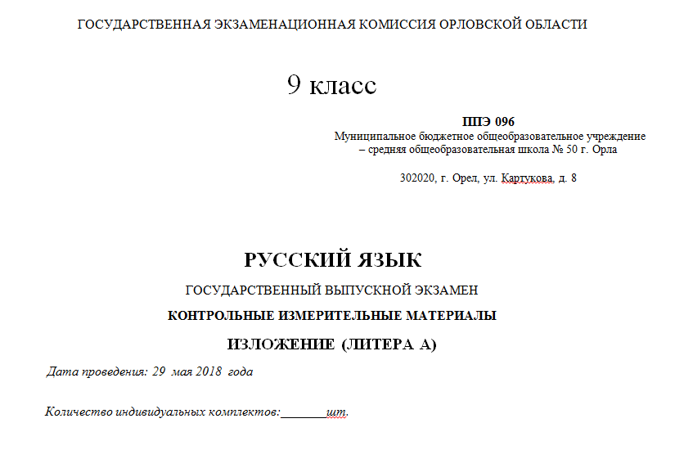
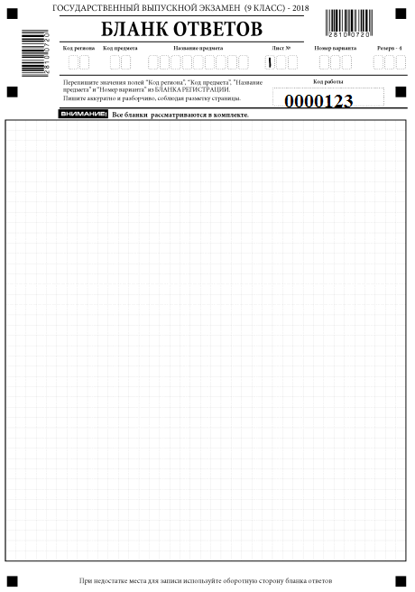
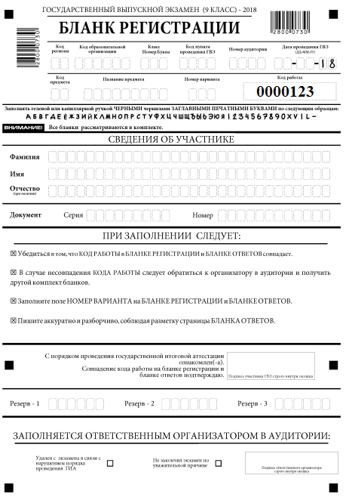
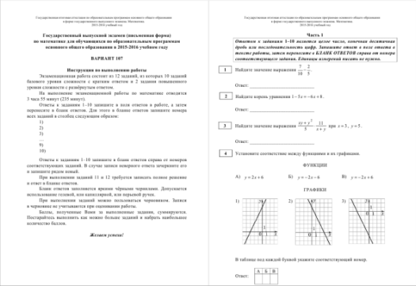
Содержание экзаменационных материалов ГВЭ
В первом доставочном конверте содержатся комплекты бланков ответов по ________ шт., вложенные в файлы
Во втором доставочном конверте содержатся КИМ (и справочные материалы при наличии):
КИМ для каждого учебного предмета свои
Изложение (литера «А»)
7 шт.
В каждом комплекте бланков содержится:
идентичные
бланк регистрации и бланк ответов для всех учебных предметов

Slide 10
Маркировки КИМ ГВЭ
По математике
По русскому языку
Литера «А» соответствует 100-ым номерам экзаменационной работы;
Литера «К» соответствует 200-ым номерам экзаменационной работы.
Литера «С» соответствует 300-ым номерам экзаменационной работы
Литера «А» соответствует 100-ым номерам при написания сочинения и 400-ым –изложения.
Литера «К» соответствует 200-ым номерам при написании сочинения и 500-ым –изложения.
Литера «С» соответствует 300-ым номерам при написании сочинения и 600-ым - изложение
По предметам по выбору
Литера «А» соответствует 100-ым номерам экзаменационной работы
Контроль за выдачей руководителем ППЭ организаторам доставочных конвертов с КИМ в аудитории по соответствующим литерам

Slide 11
Особенности КИМ ГВЭ по русскому языку
Сочинение
Литеры «А» или «С» минимальный объем сочинения 250 слов (менее 200 слов – 0 баллов)
Литера «К» минимальный объем сочинения 100 слов (менее 70 слов – 0 баллов)
Изложение с творческим заданием
Творческое задание распечатывается на каждого участника экзамена. При необходимости на доске записываются имена собственные, упомянутые в тексте
Литеры «А» или «С»
сжатое изложение от 70 слов (менее 50 – 0 баллов);
творческое задание (сочинение) – от 200 слов (менее 150 слов – 0 баллов)
Литера «К»
сжатое изложение от 40 слов (менее 30 – 0 баллов) или подробное изложение – объем не регламентируется;
творческое задание (сочинение) – от 70 слов (менее 50 слов – 0 баллов)
Литеры «А» или «С»
Текст изложения читается три раза. Интервал между прочтениями – 2,5-3 минуты. В это время участники могут работать с черновиками
Литера «К»
Текст изложения зачитывается дважды. Интервал между прочтениями – 2,5-3 минуты. В это время участники могут работать с черновиками. После второго прочтения участникам предоставляется текст изложения на 40 минут. В это время участники могут работать с черновиками, выписывая ключевые слова, составляя план изложения. Через 40 минут организатор забирает текст и обучающиеся приступают к написанию изложения

Slide 12
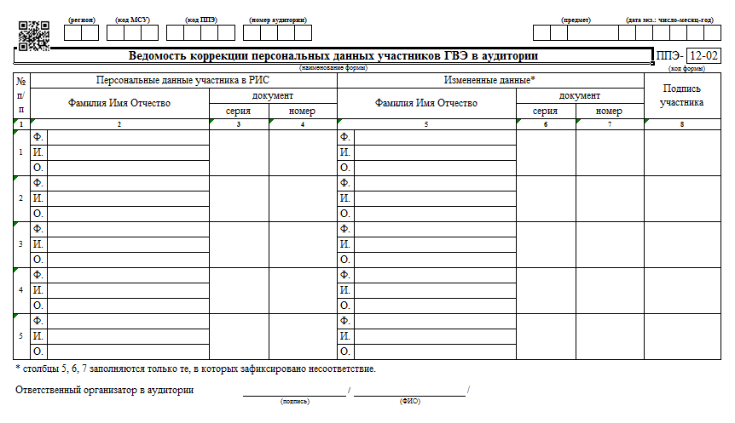
Работа с формой ППЭ-12-02
«Ведомость коррекции персональных данных участников ГВЭ в аудитории»
При наличии несоответствия данных об участнике ОГЭ в форме ППЭ-05-02-ГВЭ и документе, удостоверяющем личность данного участника, организатором в аудитории заполняется форма ППЭ-12-02.
В день экзамена заполненная форма ППЭ-12-02 передается уполномоченным представителем ГЭК с формами ППЭ в ОРЦОКО. При получении нового паспорта дополнительно к форме ППЭ-12-02 прикладывается копия паспорта (страницы с фото и со сведениями о ранее выданном паспорте)
Заполняются все сведения об участнике ГВЭ из формы ППЭ-05-02-ГВЭ
Заполняются только данные, требующие корректировки

Slide 13
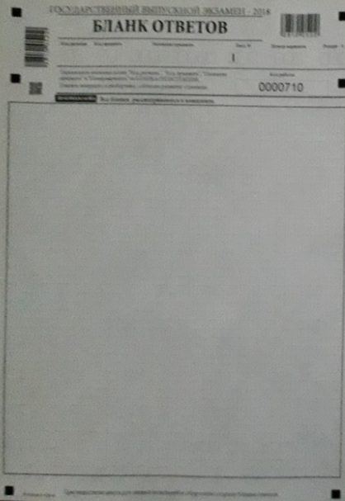
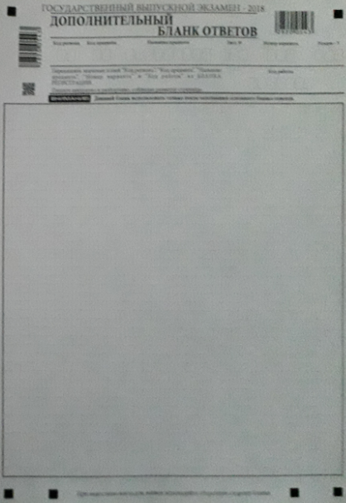
На инструктаже обратить внимание организаторов
Выдача дополнительных бланков ответов
Ответственный организатор в аудитории:
переносит код работы из бланка ответов в ДБО;
в ДБО указывает № листа (2, 3, и т. д.);
контролирует заполнение участником регистрационных полей на ДБО
Копировать ДБО и выдавать копии категорически запрещено!
За 30 минут и 5 минут
Организаторы информируют участников ГИА о скором окончании экзамена
и необходимости перенести ответы из черновиков и КИМ в бланки ответов
После объявления на камеру видеонаблюдения об окончании экзамена, организаторы начинают сбор со столов участников ГИА ЭМ, проставляют знак «Z» на пустых полях бланка ответов, включая ДБО (в том числе и на оборотной стороне).
Участник ГИА ставит свою подпись в протоколе ППЭ 05-02-ГВЭ

Slide 14
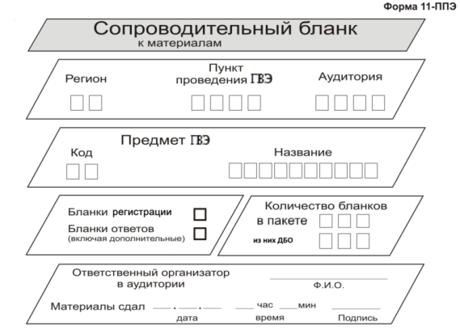
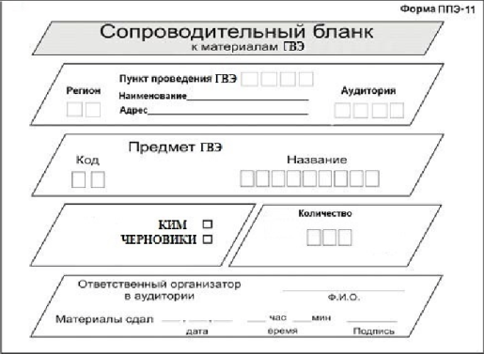
Сбор экзаменационных материалов в аудитории
Два конверта с сопроводительным бланком, приготовленные руководителем ППЭ
ВДП
Бланки последнего участника
Использованные КИМ (и справочные материалы, при их наличии), вложенные участниками в файлы
И т. д.
Бланки второго участника
Бланки первого участника
Организатор в аудитории заполняет протокол 05-02-ГВЭ. Зачитывает на камеру видеонаблюдения данные протокола
В присутствии уполномоченного представителя ГЭК ответственный организатор передает материалы руководителю ППЭ в штабе ППЭ
Черновики
Из аудитории проведения экзамена все ЭМ выносятся только в запечатанном виде

Slide 15
Возможные ситуации в аудитории во время экзамена
Удаление в случае нарушения порядка проведения ГВЭ
отметка в форме ППЭ-05-02-ГВЭ «Протокол проведения ГВЭ в аудитории»;
отметка в бланке регистрации и подпись организатора в присутствии уполномоченного представителя ГЭК;
подпись участника в форме ППЭ-05-02-ГВЭ «Протокол проведения ГВЭ в аудитории»;
оформление в штабе ППЭ акта ППЭ-21 (организатор ставит подпись в акте);
служебные записки от организаторов в аудитории (вне аудитории), руководителя ППЭ, уполномоченных представителей ГЭК
организатор вне аудитории сопровождает участника ГВЭ к медицинскому работнику и приглашает уполномоченного представителя ГЭК в медицинский кабинет. В случае подтверждения медицинским работником ухудшения состояния здоровья участника ГВЭ и при согласии участника досрочно завершить экзамен оформляются формы ППЭ:
отметка в форме ППЭ-05-02-ГВЭ «Протокол проведения ГВЭ в аудитории»;
отметка в бланке регистрации и подпись организатора в присутствии уполномоченного представителя ГЭК;
подпись участника в форме ППЭ-05-02-ГВЭ «Протокол проведения ГВЭ в аудитории»;
оформление в медицинском кабинете акта ППЭ-22 (организатор ставит подпись в акте)
Досрочное завершение экзамена по уважительной причине
Апелляция о нарушении установленного порядка проведения ГИА-9
подается до выхода из ППЭ (организатор в аудитории через организатора вне аудитории приглашает уполномоченного представителя ГЭК);
уполномоченным представителем ГЭК оформляются в штабе ППЭ формы ППЭ-02, ППЭ-03;
к рассмотрению факта, изложенного участником ГИА в апелляции, приглашаются необходимые работники ППЭ
ставят в известность руководителя ППЭ и приглашают технического специалиста;
если в течение 20 минут не удается восстановить работоспособность оборудования, уполномоченный представитель ГЭК по согласованию с председателем ГЭК останавливает экзамен в ППЭ или отдельной аудитории
Отключение видеонаблю-
дения в аудитории

Slide 16
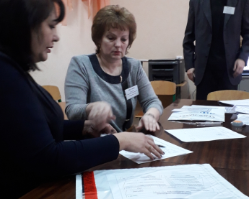
Контроль приема ЭМ руководителем ППЭ от организаторов в аудитории
Прием ЭМ должен проводиться за специально отведенным столом, находящимся в зоне видимости камер видеонаблюдения в присутствии уполномоченного представителя ГЭК.
Руководитель ППЭ принимает от организаторов:
запечатанный ВДП с бланками всех типов (регистрации, ответов, включая ДБО );
запечатанный конверт с заполненным сопроводительным бланком с КИМ участников ГВЭ;
запечатанный конверт с заполненным сопроводительным бланком с использованными черновиками;
запечатанный конверт с неиспользованными комплектами бланков и КИМ;
запечатанный конверт с бракованными/испорченными комплектами бланков;
неиспользованные черновики;
формы ППЭ:
ППЭ-05-02-ГВЭ «Протокол проведения ГВЭ в аудитории»;
ППЭ-12-02 «Ведомость коррекции персональных данных участников ГВЭ в аудитории» (при наличии);
неиспользованные ДБО;
служебные записки и иные акты (при наличии)

Slide 17
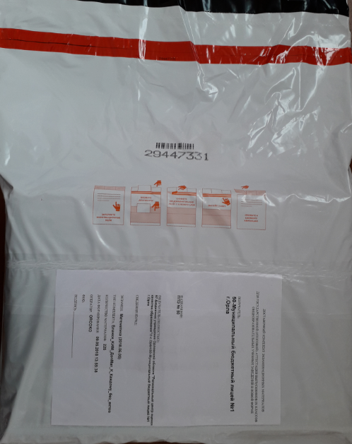
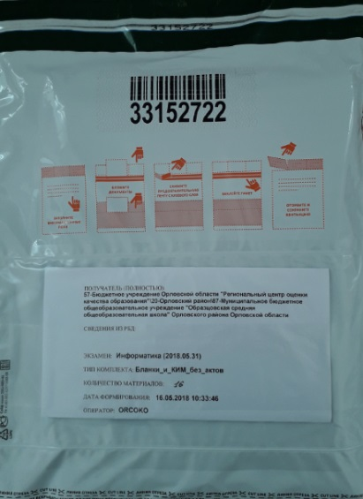
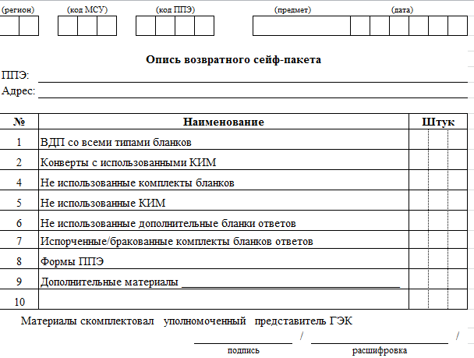
Упаковка ЭМ в штабе ППЭ
Уполномоченный представитель ГЭК совместно с руководителем ППЭ упаковывают экзаменационные материалы в тот-же сейф-пакет. В карман сейф-пакета вкладывается опись возвратного сейф-пакета
ИЛИ
Запечатанные конверты с черновиками упаковываются в пакет, приготовленный руководителем ППЭ (на пакет приклеивается сопроводительный бланк со следующей информацией: код ППЭ, наименование ППЭ, дата экзамена, код и название предмета, количество черновиков)
Руководитель ППЭ и уполномоченный представитель ГЭК оформляют акт приёмки-передачи экзаменационных материалов в ППЭ (форма ППЭ 14-01-ГВЭ)
После упаковки ЭМ руководитель ППЭ дает указание техническому специалисту остановить видеонаблюдение в штабе ППЭ и осуществить копирование всех файлов видеозаписи на отчужденный носитель (упаковываются в отдельный конверт со следующей информацией: код ППЭ, сокращенное наименование ППЭ, дата экзамена, название предмета)

Slide 18
Опись возвратного сейф-пакета

Slide 19
Действия работников ППЭ при возникновении
нештатных ситуаций
В случае невозможности самостоятельного разрешения возникшей нештатной ситуации уполномоченному представителю ГЭК или руководителю ППЭ необходимо обратиться по телефонам «горячей линии»:
телефоны региональной «горячей линии»
8(4862)432596
8(4862)731779
телефоны консультативной поддержки
по методическим вопросам:
С. Н. Тихоновская 8-910-269-05-95;
Т. А. Журавлева 8-903-882-72-14;
по вопросам видеонаблюдения:
П. А. Манюнин 8-920-086-51-74;
Г. С. Орехов 8-953-614-70-84

Slide 20
ЖЕЛАЕМ УДАЧИ,
БЛАГОДАРИМ ЗА ВНИМАНИЕ!
ОРЦОКО, 2018

